Slide 1

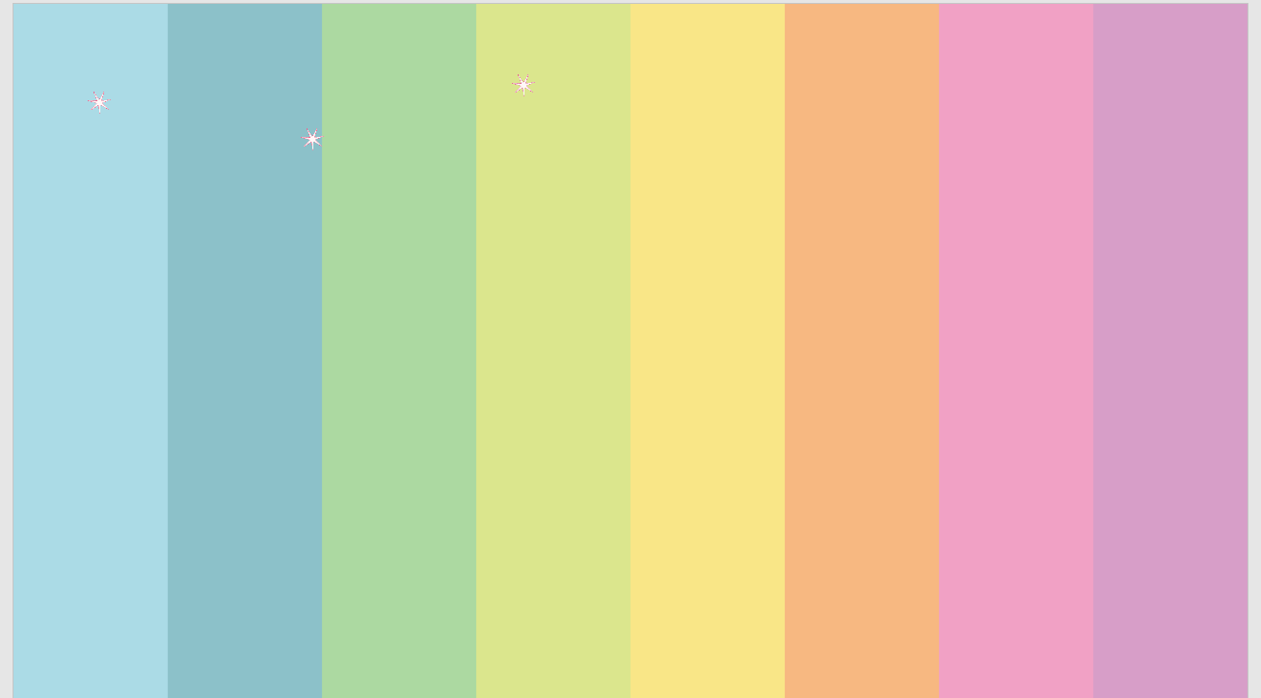




VÒNG QUAY
MAY MẮN
Phần thường
2
3
1
1
2
3
4
6
Mất lượt
5
4
5
6
QUAY
Notes:
BẤM VÔ THIÊN THẦN LÀ ĐẾN SLIDE BÀI MỚI NHÉ THẦY CÔ

Slide 2
Câu 1. Đất là?
A
Lớp mùn có màu nâu xám, cung cấp chất
dinh dưỡng cho cây trồng phát triển
B
Lớp vật chất mỏng, vụn bở, bao phủ trên bề
mặt lục địa và đảo, được đặc trưng bởi độ phì
C
Lớp vật liệu vụn bở, có thành phần phức tạp ở phía trên lục địa và đảo, được đặc trưng bởi độ phì
D
Lớp vật chất có được từ quá trình phân hủy
các loại đá
Back home

Slide 3
Câu 2. Nhân tố tác động chủ yếu đến quá trình hình thành độ phì của đất?
A
Đá mẹ
B
Địa hình
C
Sinh vật
D
Khí hậu
Back home

Slide 4
Câu 3. Nhóm đất nào dưới đây được coi là nhóm đất tốt?
A
Đất pốt dôn
Đất đen thảo nguyên ôn đới
B
C
Đất đỏ vàng nhiệt đới
D
Đất đài nguyên
Back home

Slide 5
Câu 4. Dựa vào thành phần nào trong đất để xác định đất ẩm hay khô?
A
Rễ cây và không khí
B
Không khí và nước
C
Mùn
D
Nước
Back home

Slide 6
Câu 5. Nhận định nào không đúng với quá trình hình thành đất?
A
Thời gian quyết định đến màu sắc của đất
B
Địa hình ảnh hưởng đến độ dày của tầng đất và độ phì của đất
C
Đá mẹ ảnh hưởng đến màu sắc của đất
D
Khí hậu ảnh hưởng đến chiều hướng
phát triển của đất
Back home

Slide 7
Câu 6. Trong các ý sau, ý nào là biện pháp để làm tăng độ phì của đất?
A
Xới đất
B
Du canh, du cư, đốt rừng làm nương rẫy
C
Sử dụng phân hóa học
D
Phủ xanh đất trống, đồi núi trọc
Back home

Slide 8

BÀI 23
SỰ SỐNG TRÊN TRÁI ĐẤT

Slide 9
1
Sự đa dạng của sinh vật dưới đại dương
Nước ngầm
2
Sự đa dạng của sinh vật trên lục địa

Slide 10
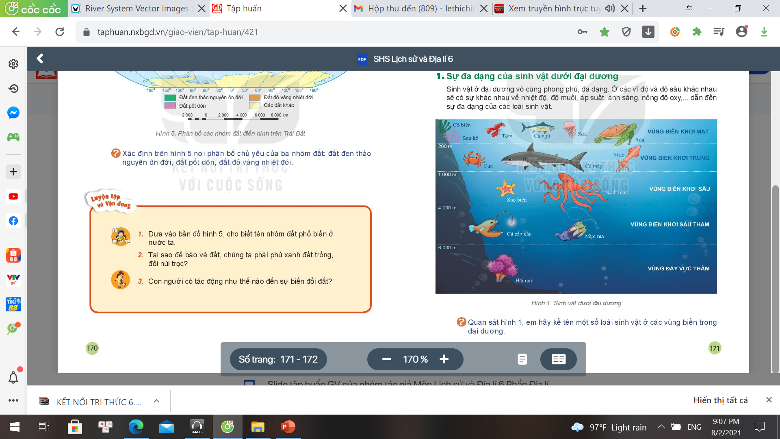
1
Sự đa dạng của sinh vật dưới đại dương
Nguyên nhân dẫn đến sự đa dạng của thế giới sinh vật
ở đại dương?
Kể tên các loài sinh vật ở các vùng biển trong đại dương?
Hình 1. Sinh vật dưới đại dương
Hình 1. Sinh vật dưới đại dương

Slide 11

1
Sự đa dạng của sinh vật dưới đại dương
- Sinh vật ở đại dương vô cùng phong phú, đa dạng: thành phần loài khác nhau, thay đổi theo vùng biển và độ sâu

Slide 12
2
Sự đa dạng của sinh vật trên lục địa
- Sinh vật trên lục địa hết sức phong phú và đa dạng, do có sự khác biệt rõ rệt giữa các đới khí hậu.
Nguyên nhân
dẫn đến sự
đa dạng của
sinh vật trên lục địa?

Slide 13

2
Sự đa dạng của sinh vật trên lục địa
Notes:
Do sự khác nhau về khí hậu trên Trái Đất

Slide 14
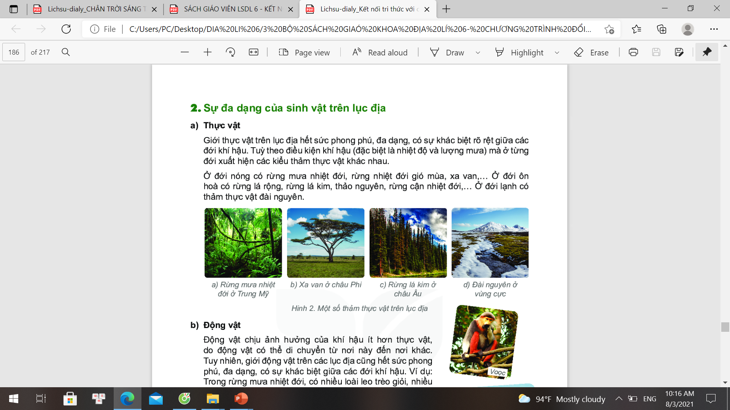
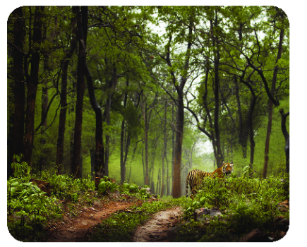
2
Sự đa dạng của sinh vật trên lục địa
Nhóm 1
Đới nóng
Thực vật
Xa van
Rừng mưa nhiệt đới
Rừng mưa nhiệt đới gió mùa
Notes:
Đới nóng: cây cối rậm rạp xanh tốt, thành phần loài phong phú, từ cây cỏ, dây leo, cộng sinh, kí sinh và cây thân gỗ lớn

Slide 15
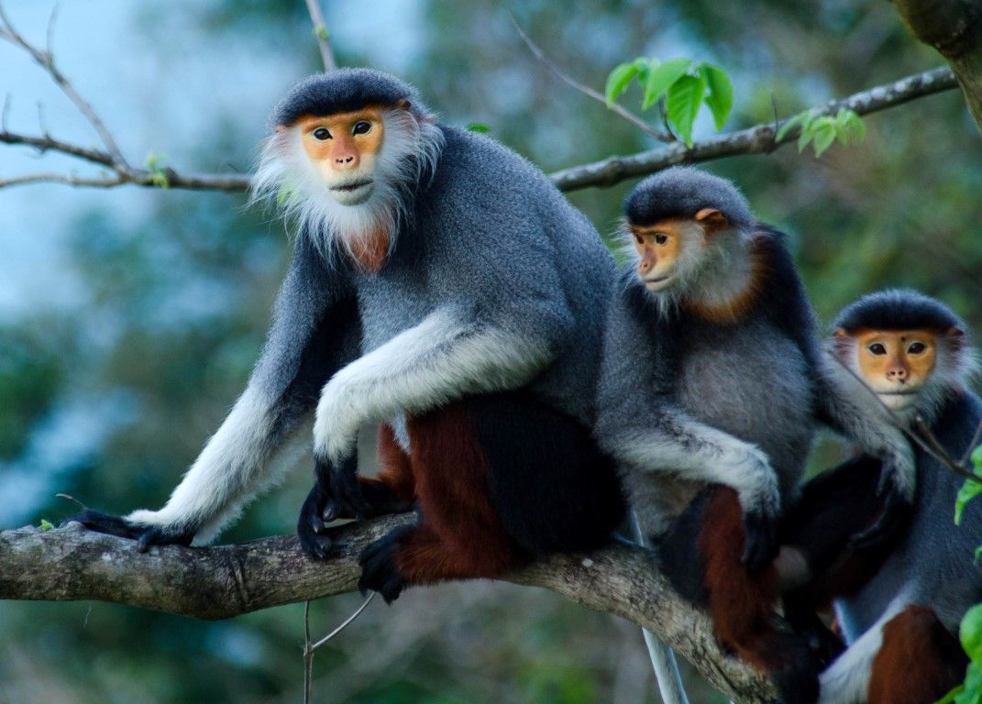
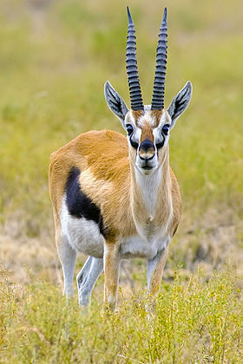
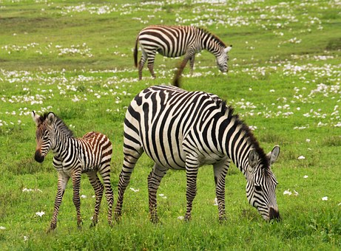
2
Sự đa dạng của sinh vật trên lục địa
Đới nóng
Động vật
Vooc
Linh dương
Ngựa vằn

Slide 16
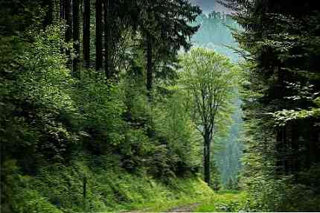
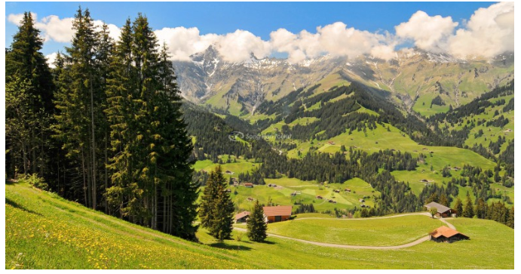
2
Sự đa dạng của sinh vật trên lục địa
Nhóm 2
Đới ôn hòa
Thực vật
Rừng lá kim
Rừng lá rộng
Thảo nguyên

Slide 17
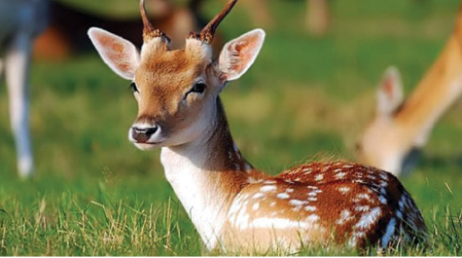
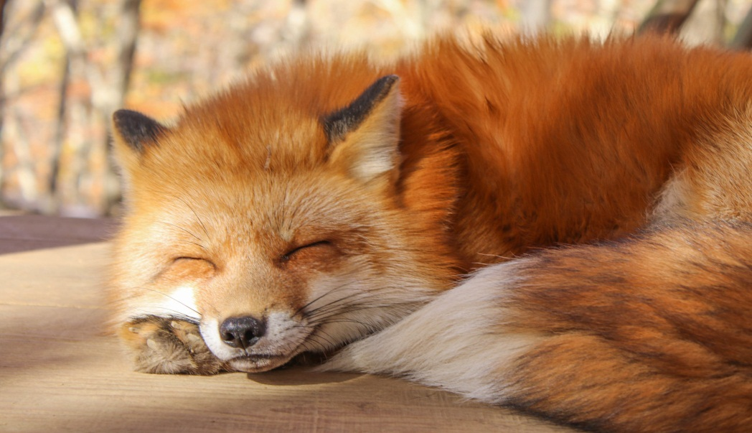
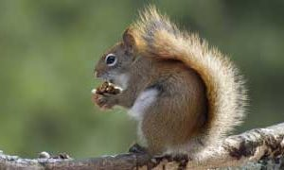
2
Sự đa dạng của sinh vật trên lục địa
Nhóm 2
Đới ôn hòa
Động vật
Hươu
Cáo
Sóc

Slide 18
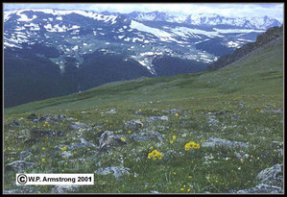
2
Sự đa dạng của sinh vật trên lục địa
Nhóm 3
Đới lạnh
Thực vật
Đài nguyên vùng cực
Đồng rêu

Slide 19
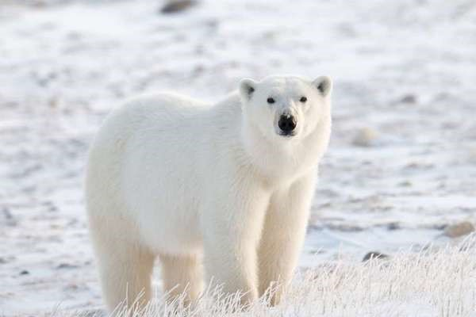
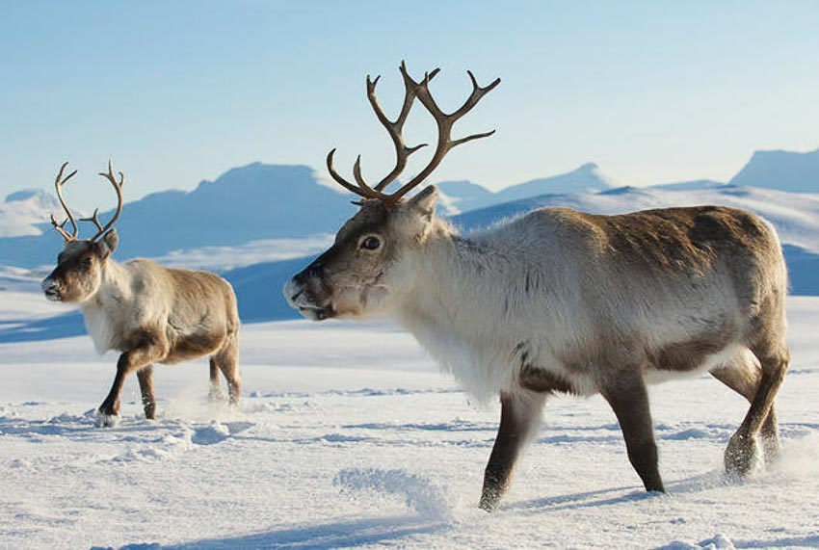
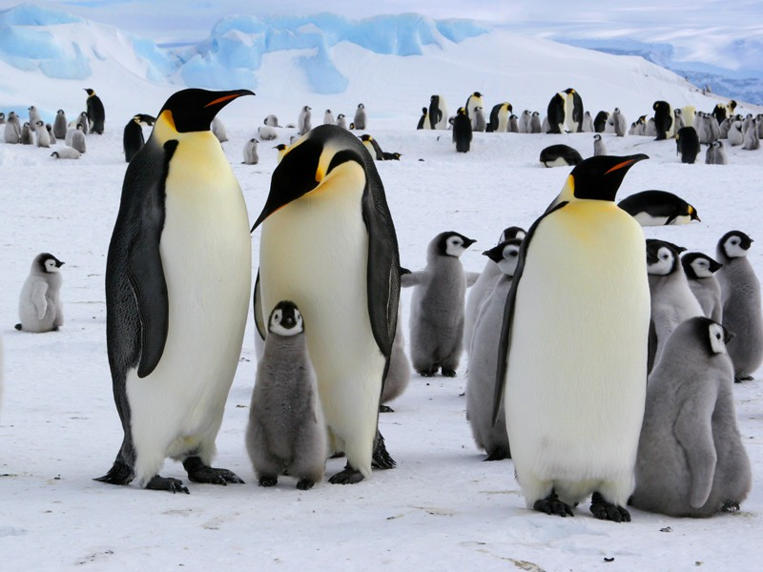
2
Sự đa dạng của sinh vật trên lục địa
Nhóm 3
Đới lạnh
Động vật
Gấu trắng
Tuần lộc
Chim Cánh cụt

Slide 20
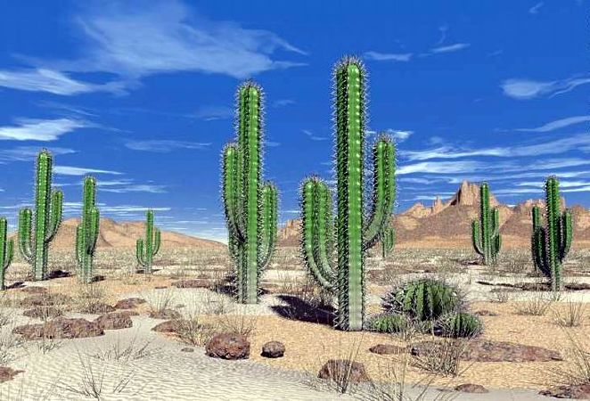
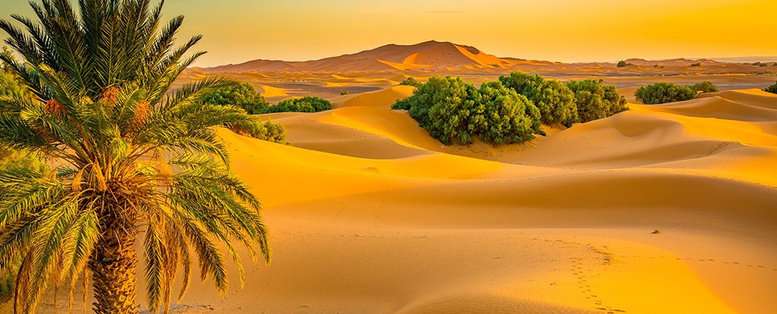
2
Sự đa dạng của sinh vật trên lục địa
Hoang mạc
Thực vật
Xương rồng
Cây chà là

Slide 21
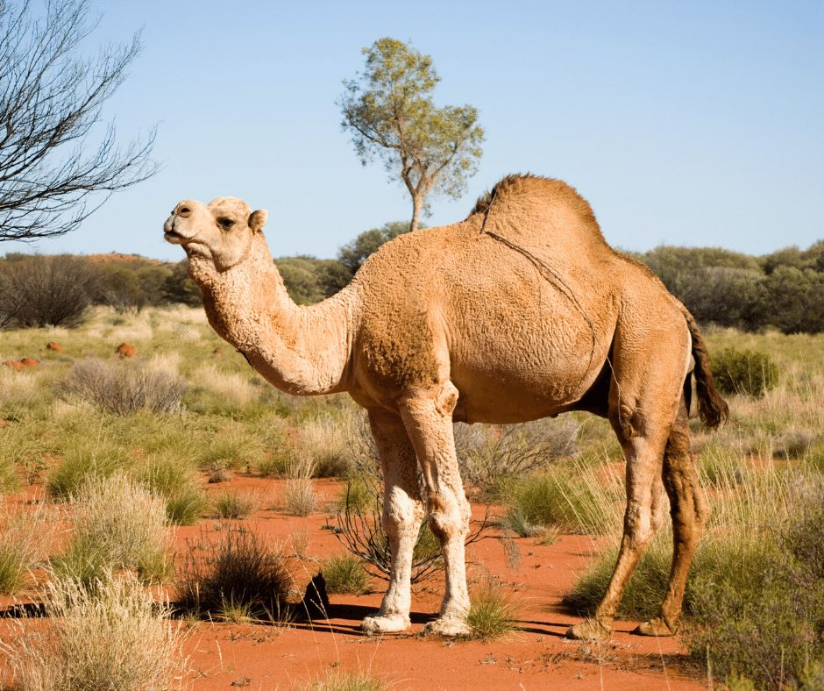
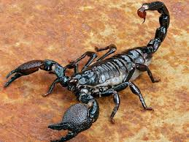
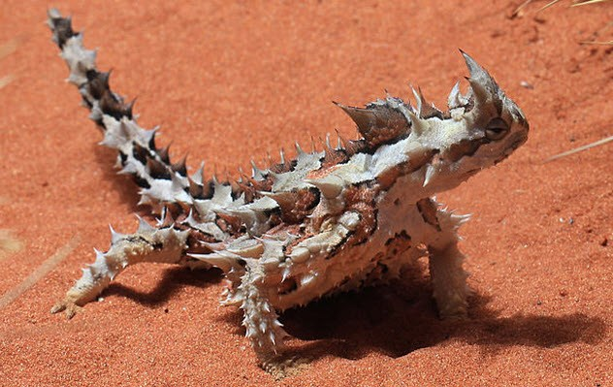
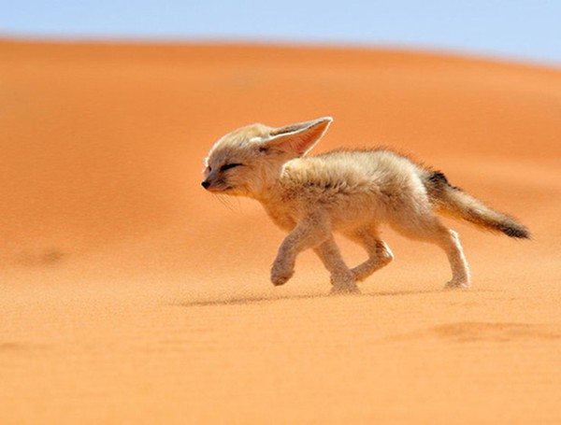
2
Sự đa dạng của sinh vật trên lục địa
Hoang mạc
Động vật
Lạc đà
Bọ cạp
Thằn lằn
Mèo cát

Slide 22
2
Sự đa dạng của sinh vật trên lục địa
- Giới thực vật, động vật trên các lục địa cũng hết sức phong phú, đa dạng, có sự khác biệt giữa các đới khí hậu.

Slide 23
2
Sự đa dạng của sinh vật trên lục địa
Nêu sự khác nhau giữa rừng mưa nhiệt đới
với rừng lá kim
và đài nguyên?

Slide 24
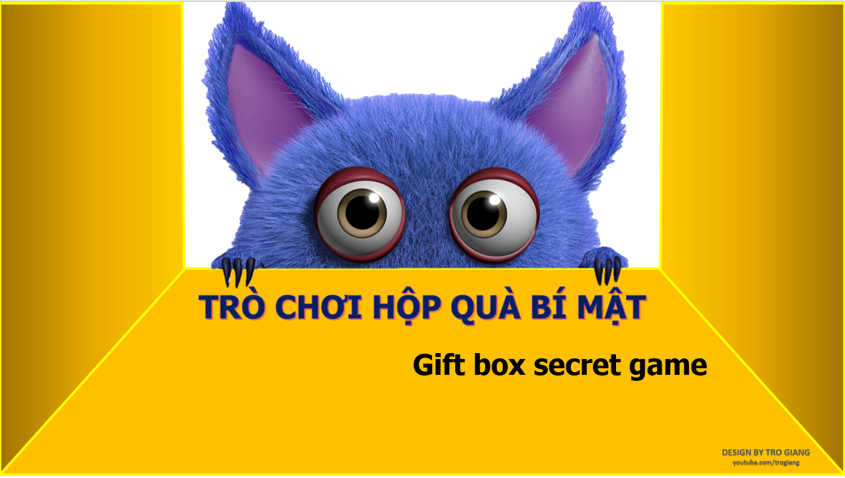

Slide 25












Slide 26

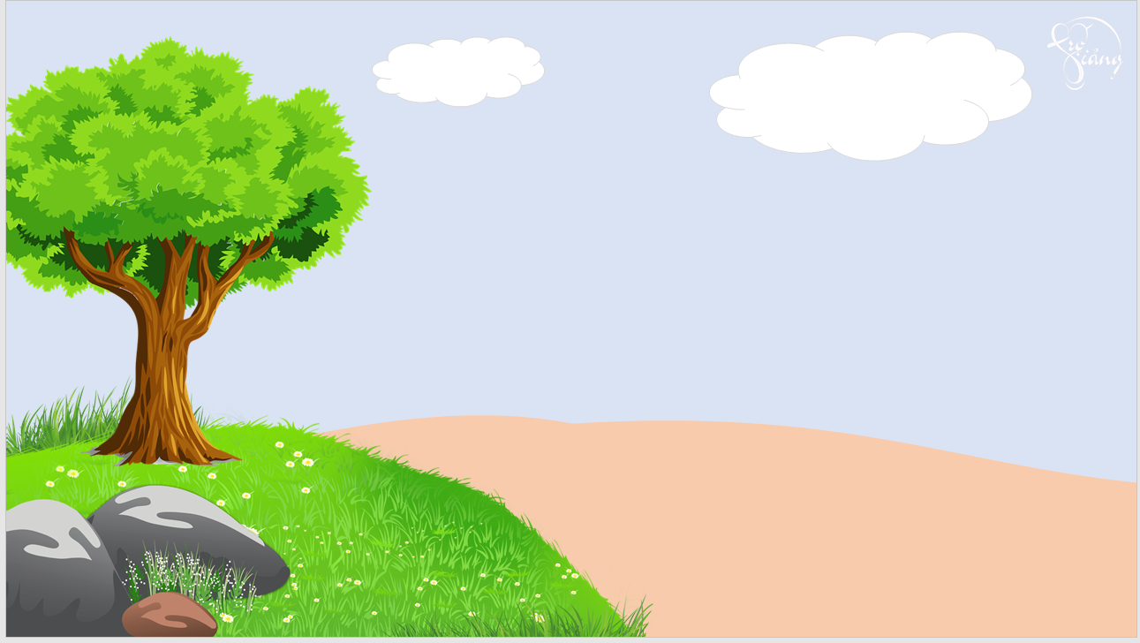





Kể tên một loài sinh vật sống ở biển?
Tôm, cua, cá, mực…
You are given 3 candies
GO HOME

Slide 27
Kể tên một số loài động vật sống ở Bắc Cực?
Gấu bắc cực, tuần lộc, chim cánh cụt
You are given 5 candies
GO HOME

Slide 28
Thảm thực vật đặc trưng của đới ôn hòa?
Rừng lá rộng, rừng lá kim,
thảo nguyên
You are given 7 candies
GO HOME

Slide 29
Yếu tố quan trọng ảnh hưởng đến sự phát triển của thực vật trên lục địa
Do điều kiện khí hậu (nhiệt độ, lượng mưa)
You are given 2 candies
GO HOME

Slide 30
CHÚC MỪNG BẠN!
You are given 1 candies
GO HOME

Slide 31
LUYỆN TẬP VẬN DỤNG
1. Hãy trình bày sự đa dạng của sinh vật trên Trái Đất
2. Có nhiều loài sinh vật đang đứng trước nguy cơ tuyệt chủng. Theo em nguyên nhân do đâu? Hãy nêu một số biện pháp để bảo vệ các loài đó

Slide 32

1
Xem lại bài đã học
Dặn dò
2
Hoàn thành bài tập SGK
3
Chuẩn bị bài 21: Biển và đại dương.
Notes:
Hoàn thành bài nào GV linh động viết vào nhé

